Slide 1
La lutte au bruit en milieu travail en 2017
Présentation Serge Beaulieu
Conférence régionale Santé et Sécurité
AFPC-Québec
9 septembre 2017

Slide 2
Le vacarme des chiffres
Dans les pays industrialisés, on estime de 10 à 16 % la prévalence de la surdité attribuable à l’exposition au bruit en milieu de travail (Dobie 2008)
Aux États-Unis, environ 10% des travailleurs et travailleuses seraient exposés chaque jour à un niveau de bruit supérieur à 90 dBA (Driscoll et al.,2010)
Au Québec, l’enquête Eqcotesst (2011) a estimé que 359 000 travailleurs et travailleuses œuvrent souvent ou tout le temps dans un bruit si intense qu’il est difficile de tenir une conversation à un mètre de distance, même en criant (niveau de bruit estimé à plus de 85 dBA selon Harris, 1979)

Slide 3
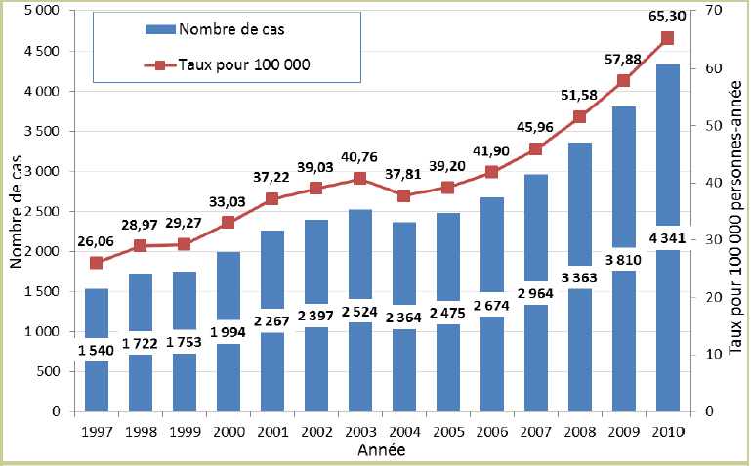
Le nombre de surdités professionnelles reconnues au Québec par la CNESST
Source : INSPQ (2014)
Moyenne 1997-2010: 2585 cas de surdité professionnelle / année

Slide 4
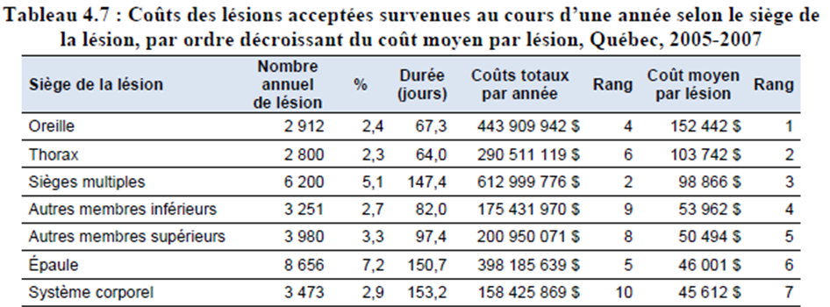
La surdité est la lésion la plus coûteuse
Source: Lebeau et al., 2013

Slide 5
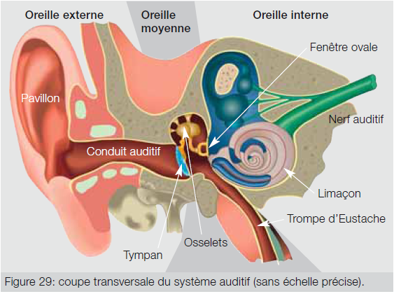

Slide 6
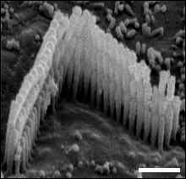
Une cellule ciliée normale
(Pujol et al, 1999)

Slide 7
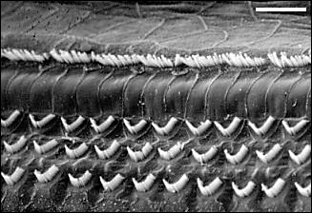
Oreille interne normale
(Pujol et al, 1999)

Slide 8
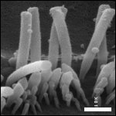
Une cellule ciliée suite à une exposition au bruit
(Pujol et al, 1999)

Slide 9
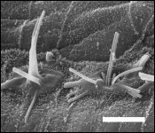
Fatigue pathologique, perte auditive permanente
(Pujol et al, 1999)

Slide 10
Le bruit au travail: Un fléau
Environ 100 000 travailleurs et travailleuses exposés à des bruits de plus de 90 dBA (la norme québécoise)
Il contribue aux accidents de travail
6,2 % plus de risque de subir un accident de travail, supérieur à 7 % si déjà atteint de surdité
Plus de 10 % de tous les accidents de travail sont associés au bruit excessif

Slide 11
Le bruit au travail: Un fléau
Le bruit est une cause d’accident mortel dans 2,2 % des cas
Le Québec éviterait au moins 2 600 accidents par année si la norme était fixée à 85 dBA pour 8 heures
Les normes québécoises sont désuètes
Source : des chercheurs universitaires en audiologie de l’UDM, de l’Université Laval et de l’INSPQ

Slide 12
Le bruit au travail: Un fléau
Il nuit à la productivité des entreprises
Plus grand roulement de main-d’œuvre
Baisse de performance des personnes salariées
Taux d’absentéisme accru
Productivité et qualité inégales

Slide 13
Le bruit au travail: Un fléau
Hausse des primes d’assurance
Coûts reliés aux programmes de protection individuelle contre le bruit
Augmentation des accidents de travail
Départ prématuré à la retraite
Détérioration du climat de travail

Slide 16
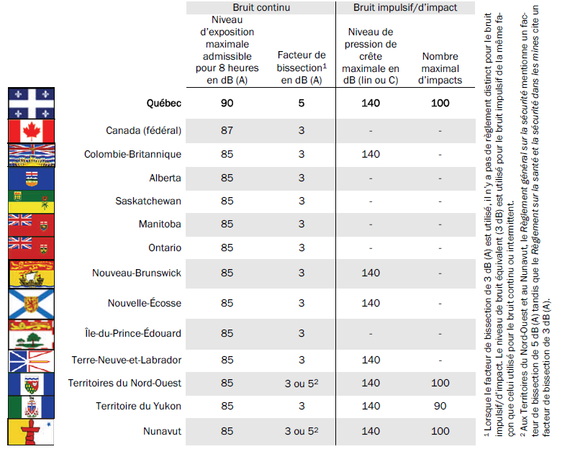
Principe d’égale énergie dans les règlements au Canada
Source: Soulard, 2010

Slide 17
Risque de surdité indemnisable en fonction du niveau d'exposition
Niveau moyen d'exposition en décibels (dBA) | Pourcentage de la population qui sera atteint d'une surdité indemnisable après 40 ans d'exposition
90 | 23 à 32
85 | 8 à 14
80 | 1 à 5
75 | ~ 0
Source : NIOSH (1995). Preventing occupational hearing loss - A practical guide. Cincinnati, OH: U.S. Department of Health and Human Services, Public Health Service, Centres for Disease Control, National Institute for Occupational Safety and Health, DHHS (NIOSH), Publication No. 96-110

Slide 18
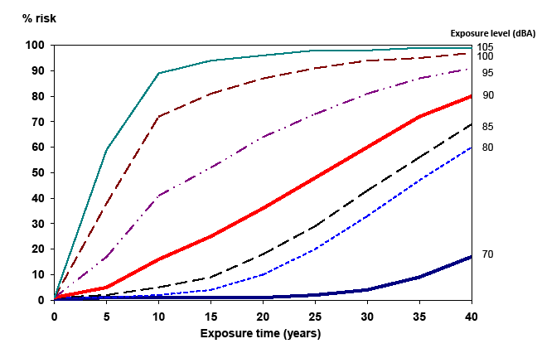
Proportion des travailleurs exposés présentant une perte auditive
Perte auditive ≥ 25 dBHL (500, 1000, 2000 Hz)
(Johnson & Morata, 2010)

Slide 19
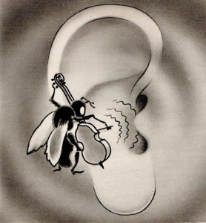
Des effets néfastes sur la santé…
Le stress
Nervosité, agressivité, irritabilité, anxiété
Baisse de vigilance, de concentration,
Communications perturbées
Augmentation de la fréquence respiratoire, du rythme cardiaque, de la tension artérielle
Troubles digestifs
Fatigue, troubles du sommeil

Slide 20
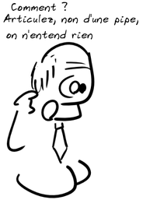
Des effets néfastes sur la santé…
Sur la vie familiale
Sur la vie sociale
Sur la vie professionnelle

Slide 21
Des irritants additionnels
Les effets ototoxiques
Les produits chimiques
Le toluène
Le styrène
Le trichloréthylène
Le plomb

Slide 22
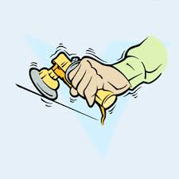
Des irritants additionnels
Le monoxyde de carbone
Les facteurs physiques (vibrations)
Les facteurs organisationnels
quarts de travail de plus de 8 heures
heures supplémentaires

Slide 23
Rappel des dispositions législatives
Article 2 LSST– (Québec) Objet de la loi : La présente loi a pour objet l'élimination à la source même des dangers pour la santé, la sécurité et l'intégrité physique des travailleurs
Article 122.1 CCT- (Fédéral) La présente partie a pour objet de prévenir les accidents et les maladies liés à l’occupation d’un emploi régi par ses dispositions

Slide 24
Rappel des dispositions législatives
Article 136 RSST– (Québec)
Mesures correctives et équipements de protection individuels : L'employeur doit se conformer aux normes établies aux articles 131 à 135 en mettant en œuvre les mesures indiquées ci-dessous dans l'ordre suivant :
1° réduire le bruit à la source;
2° isoler tout poste de travail exposé à ce bruit;
3° insonoriser les locaux de travail.

Slide 25
Rappel des dispositions législatives
Article 136 RSST–suite (Québec)
Dans le cas où il se révèle impossible, en appliquant les mesures prévues au premier alinéa, de respecter les normes prévues aux articles 131 à 135 ou en attendant que les transformations requises par cet alinéa soient réalisées, l'employeur doit mettre des protecteurs auditifs à la disposition des travailleurs ou doit limiter le temps d'exposition des travailleurs conjointement avec un programme audiométrique.

Slide 26
Rappel des dispositions législatives
Article 3 LSST – (Québec)
Moyens et équipements de protection : La mise à la disposition des travailleurs de moyens et d'équipements de protection individuels ou collectifs, lorsque cela s'avère nécessaire pour répondre à leurs besoins particuliers, ne doit diminuer en rien les efforts requis pour éliminer à la source même les dangers pour leur santé, leur sécurité et leur intégrité physique.

Slide 27
Rappel des dispositions législatives
Article 122.2 CCT– (Fédéral)
La prévention devrait consister avant tout dans l’élimination des risques, puis dans leur réduction, et enfin dans la fourniture de matériel, d’équipement, de dispositifs ou de vêtements de protection, en vue d’assurer la santé et la sécurité des employés.

Slide 28
Des outils pour la lutte au bruit
Ajuster l’horaire de travail à l’exposition quotidienne aux décibels (mesures administratives)
Il faut, en moyenne, 16 heures de repos à 60 dBA et moins pour récupérer d’une fatigue acquise durant 8 heures d’exposition à 90 dBA

Slide 29
Des outils pour la lutte au bruit
Le droit de refus ➔ 4 situations possibles :
droit de refus justifié par l’inspecteur
entente écrite entre les parties suite à l’exercice du droit de refus
droit de refus non justifié par l’inspecteur, mais dérogation constatée et avis de correction émis par ce dernier
contestation de la décision de l’inspecteur jusqu’au TAT

Slide 30
Des outils pour la lutte au bruit
Le retrait préventif (article 32 LSST)
➔ 3 éléments réunis :
un contaminant (article 2 LSST)
une altération à la santé (se prouve par un audiogramme)
un non-respect des normes (+ de 90 dBA)
Le retrait préventif de la travailleuse enceinte (article 40 LSST) exposée à plus de 85 dBA

Slide 31
Les protecteurs auditifs
L’efficacité douteuse des moyens de protection individuels (bouchons et coquilles) est démontrée
Deviennent souvent la solution permanente
Ne respecte pas les lois et règlements
Causent des problèmes de santé
Fausse sensation de sécurité
Surdité assurée!!

Slide 32
Travaux législatifs actuels
Un comité de travail est en place…
Objectif de la partie syndicale
Baisser la norme d’exposition quotidienne
Q3 plutôt que Q5
Assurer la pérennité des services de dépistage de la surdité professionnelle par les services publics (équipes de santé au travail)

Slide 33
Travaux législatifs actuels
Mettre en vigueur un système de repérage des situations excédents les valeurs limites d’exposition
Définir les situations à considérer
Définir les règles pour dépister les situations à risque d’exposition
Définir les règles pour l’évaluation des niveaux d’exposition au bruit par mesurages
Définir la fréquence du dépistage des situations à risque
Assurer la transmission et la conservation des données dans le temps

Slide 34
Conclusion
Investir en prévention, c’est rentable pour les employeurs
Une étude récente conclut que les investissements dans la sécurité et la santé procurent des avantages directs en termes microéconomiques, avec un ratio ROP de 2,2
Concrètement, les entreprises peuvent espérer un retour potentiel de 2,20 euros pour chaque euro (ou toute autre monnaie) investi dans la prévention, par année et par salarié

Slide 35
Conclusion

Slide 36
Conclusion
Maintenir nos campagnes de réduction du bruit en milieu de travail
Le cours Alerte aux décibels propose un plan d’action et porte ses fruits lorsque l’on y met nos efforts
À nous de porter ce dossier de prévention… afin d’améliorer la situation catastrophique dans laquelle nous sommes

